Slide 1
TRABAJO DE FIN DE MÁSTER · INTELIGENCIA ARTIFICIAL
Impacto de la Arquitectura RAG en las Alucinaciones de los LLMs
AgroPS — asistente documental agrícola con recuperación híbrida, citación de fuentes y evaluación experimental de alucinaciones
Samuel Lorenzo Sánchez
Tutor: Carlos Granados Aguilar
Universidad Alfonso X el Sabio · Defensa 15 min
15 minutos

Slide 2
Fundamentos de la Arquitectura RAG
Hilo conductor de la defensa
RAG: Retrieval augmented generation. Es un sistema que permite dar más contexto a la inteligencia
artificial para generar su respuesta.
Es por ello, que he decido implementar un chatbot sobre la plataforma de gestión de la agricultura Canaria, enriquecido con la documentación interna subida por el usuario y de esta forma ser capaz de responder preguntas como por ejemplo: ¿Que ayudas ha concedido la PAC este 2026 para el plátano Canario? O ¿Las hojas de los plátanos están amarillentas que productos de abonado debo aplicar?
Para evitar el prompt injection. Se han añadido guardarails para evitar que la pregunta caiga fuera de la base de conocimiento y que bot pueda devolver: “Su pregunta no se encuentra en la base de datos”. Además, se espera que el chatbot devulva preguntas relacionadas su pregunta.
AgroPS · Defensa TFM · guion
2/12

Slide 3
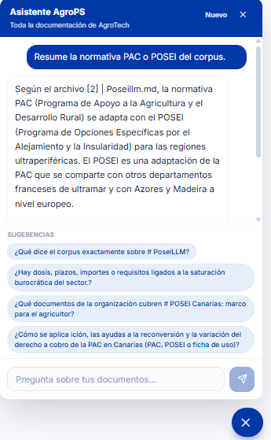
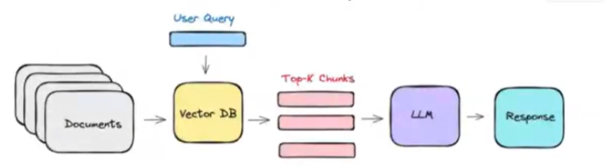
Fundamentos de la Arquitectura RAG
Hilo conductor de la defensa
El problema que se quiere resolver es que
dada una pregunta de un usuario (prompt),
se tiene que buscar la información
en una base de datos
externa e incrustar los fragmentos en el contexto
para que el LLM sea el encargado de devolver
la respuesta.
AgroPS · Defensa TFM · guion
2/12

Slide 4

Fundamentos de la Arquitectura RAG
Hilo conductor de la defensa
AgroPS · Defensa TFM · guion
2/12

Slide 5
El problema: LLMs fluidos, hechos frágiles
Dominio agrario no tolera cifras inventadas
Alucinación extrínseca
Respuesta ingenua
El modelo inventa importes, plazos, códigos de ayuda o referencias no presentes en el expediente.
• Pregunta → LLM → texto fluido
• Sin evidencia anclada
• Sin citas auditables
• Sin abstención controlada
• Sin métrica de alucinación
Conocimiento estático
Un LLM aislado no se actualiza con boletines POSEI/PAC ni con el corpus interno del asesor.
Riesgo operativo
En asesoría normativa, una respuesta plausible pero falsa es peor que abstenerse.
AgroPS · Defensa TFM · problema
3/12

Slide 6
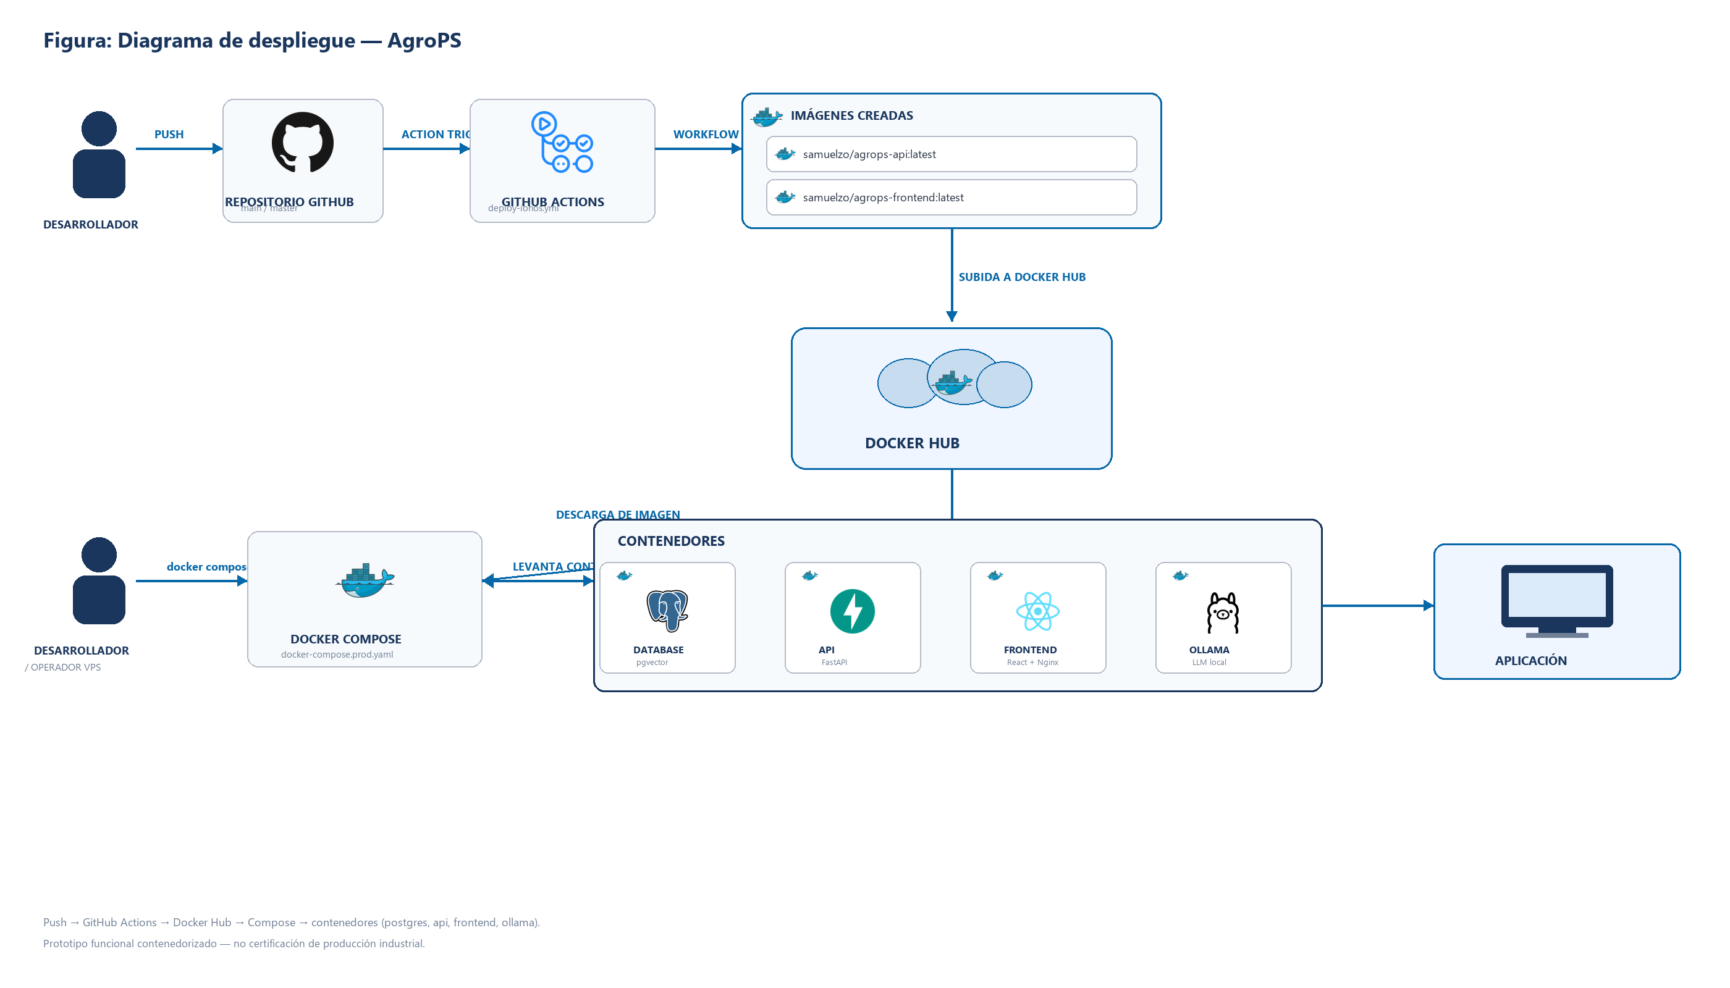
Solución: AgroPS
MVP contenedorizado para anclar la generación a evidencia
Qué entrega el MVP
• Ingesta documental multi-tenant
• Chat con citación de fuentes
• RAG híbrido (denso + BM25 + RRF)
• Orquestación agéntica (LangGraph)
• Labs de retrieval y evaluación
• Stack: React · FastAPI · pgvector · Ollama
• LLM: llama3.2 · embed: nomic-embed-text
AgroPS · Defensa TFM · solución
4/12

Slide 7
Técnicas de IA aplicadas
Cada bloque resuelve una parte del fallo factual
RAG
Embeddings densos
BM25
RRF (k=60)
Recupera chunks y los inyecta en el prompt antes de generar.
k-NN lazy: pregunta vs chunks. Distancia coseno en pgvector/HNSW (k=10).
Captura términos exactos: códigos, ayudas, normas.
Fusiona rankings densos + léxicos en uno solo.
Expansión léxica
Agentic RAG
Multimodal (ingesta)
LLM-as-a-Judge
Sinónimos agrarios (cultivo, plaga, ayuda).
LangGraph: plan → retrieve → grade → rewrite → generate.
PDF+OCR (RapidOCR) y audio/vídeo (Whisper).
Exactitud / exhaustividad / relevancia + flag de alucinación.
AgroPS · Defensa TFM · IA
5/12

Slide 8
k-NN: de la clasificación (UD3) a la recuperación RAG
Mismo learner instance-based; distinto objetivo (recuperar evidencia, no votar una clase)
UD3 · Clasificación
AgroPS · Recuperación densa
k-NN es supervisado, no paramétrico y lazy: no estima un modelo; almacena los ejemplos y decide en consulta.
1. Elegir k (sesgo–varianza).
2. Medir distancia a todos los casos (euclídea en el curso).
3. Tomar los k vecinos más cercanos.
4. Predecir por voto mayoritario de la etiqueta.
Ejemplo del curso: maligno/benigno. El output es una clase.
Los “ejemplos” son embeddings de chunks (nomic-embed-text). “Entrenar” es persistirlos en pgvector.
1. k = retrieval_k = 10.
2. Distancia coseno pregunta ↔ chunk.
3. Devolver los k chunks más cercanos (no hay voto).
4. Esos fragmentos se inyectan al prompt de Llama 3.2.
La etiqueta no existe: el “vecino” es evidencia documental.
Lazy learner: el coste está en la consulta (medir distancias). El curso recomienda indexación / vecinos aproximados → en AgroPS, HNSW con vector_cosine_ops.
AgroPS · Defensa TFM · k-NN

Slide 9
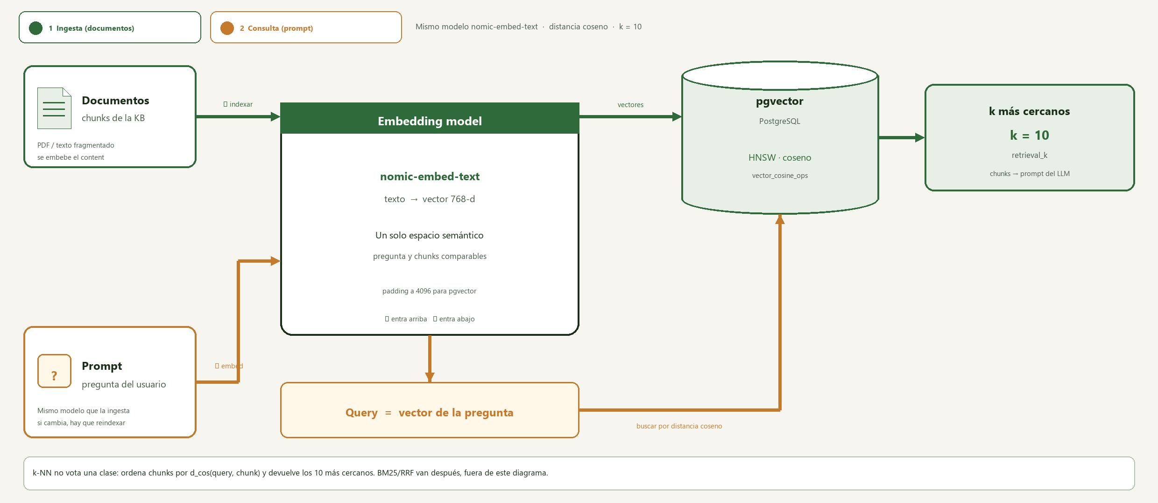
Cómo entra cada texto al embedding
Documentos y prompt pasan por el mismo modelo. La query busca en pgvector y devuelve los k vecinos (coseno, k=10).

Slide 10
Métrica de búsqueda: distancia coseno
UD3: euclídea / Manhattan / coseno. Producción AgroPS: solo coseno (L1/L2 quedan para el laboratorio)
Coseno (producción)
Euclídea L2 (curso / lab)
Manhattan L1 (lab)
1 − (q · d) / (‖q‖ ‖d‖)
√ Σ (qᵢ − dᵢ)²
Σ |qᵢ − dᵢ|
Ángulo entre vectores. Robusto a la magnitud; el estándar en embeddings de texto.
Distancia geométrica. Por defecto en la UD3. En AgroPS solo en ablación.
Suma de desviaciones. Sensible a escala; no usa el índice HNSW.
Por qué coseno
Elección de k
nomic-embed-text (768-d) se compara por semejanza angular. Padding a 4096 con ceros no cambia el ángulo.
k pequeño: ruido (un chunk irrelevante manda). k grande: se diluye la evidencia. AgroPS: retrieval_k = 10 → RRF → final_k.
Escala / modelos
Índice ANN
k-NN es sensible a escala y a mezclar espacios. Filtramos por model: nunca se compara Nomic con Qwen3.
HNSW (m=16, ef_construction=64) sobre subvector 2000-d. Vecinos aproximados: la predicción deja de ser O(n) brute-force.
AgroPS · Defensa TFM · distancia

Slide 11
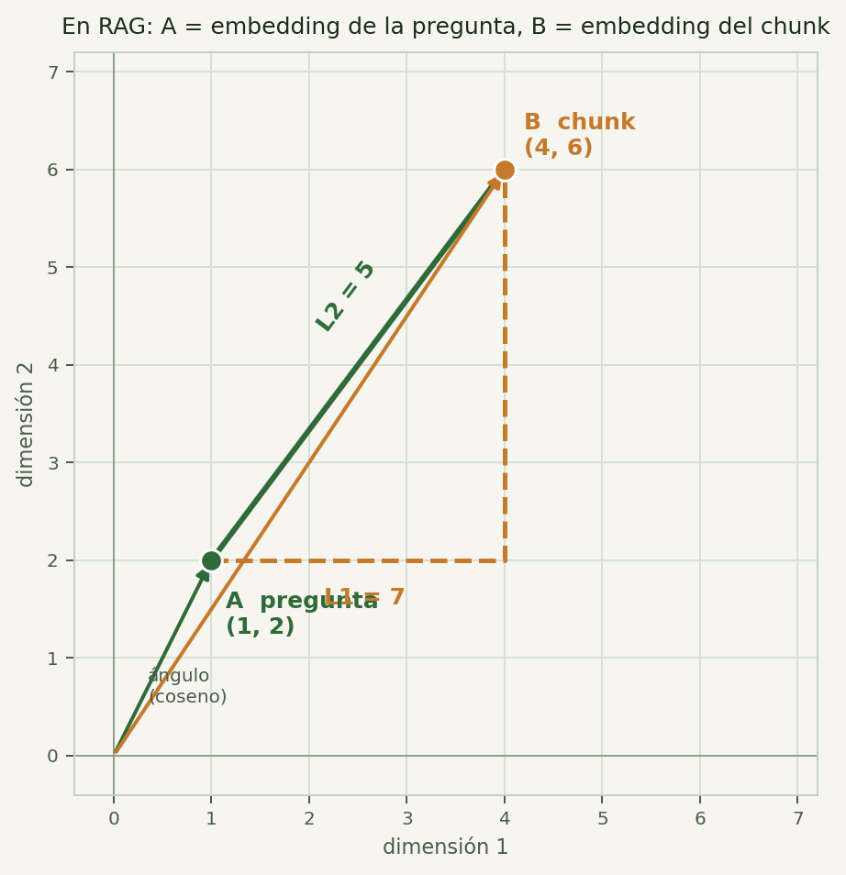
Embeddings = puntos. Ejemplo A(1,2) y B(4,6)
A = embedding de la pregunta · B = embedding de un chunk. En AgroPS hay 768 dimensiones; en 2D se ve la misma geometría.
Euclidiana (L2)
5
√((4−1)² + (6−2)²) = √(9+16) = 5
Línea recta (Pitágoras). En el lab, no en el chat.
Manhattan (L1)
7
|4−1| + |6−2| = 3+4 = 7
Camino en cuadrícula. Tampoco usa HNSW.
Coseno ← producción
0,0076
1 − 16 / √260 ≈ 1 − 0,9924 = 0,0076
Ángulo, no magnitud. Casi 0 = muy similares.
k-NN ordena todos los B por d(A,B) y se queda con k=10 más cercanos. Coseno ≈ 0 ⇒ mismo ángulo semántico. L2=5 y L1=7 miden «cuánto se recorre»; en texto importa la orientación, por eso AgroPS usa coseno + HNSW.
AgroPS · Defensa TFM · ejemplo distancias

Slide 12
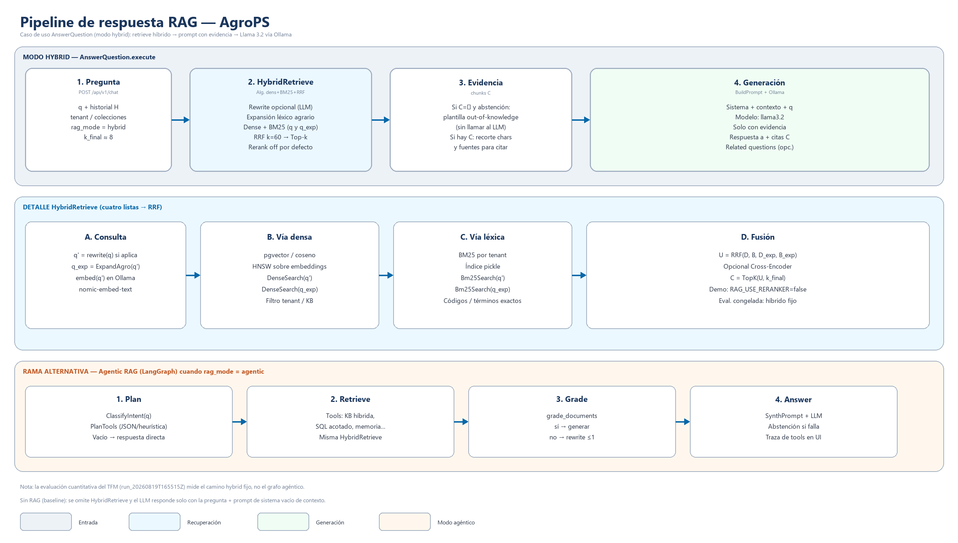
Pipeline: recuperación híbrida
El núcleo medido en la evaluación principal
Flujo de respuesta
• 1. Pregunta + tenant
• 2. Dense k=10 ∥ BM25 k=10
• 3. (± expansión / rewrite)
• 4. RRF → top final_k=8
• 5. Si vacío → abstener
• 6. Prompt anclado + Llama 3.2
• 7. Respuesta + fuentes
AgroPS · Defensa TFM · pipeline
6/12

Slide 13
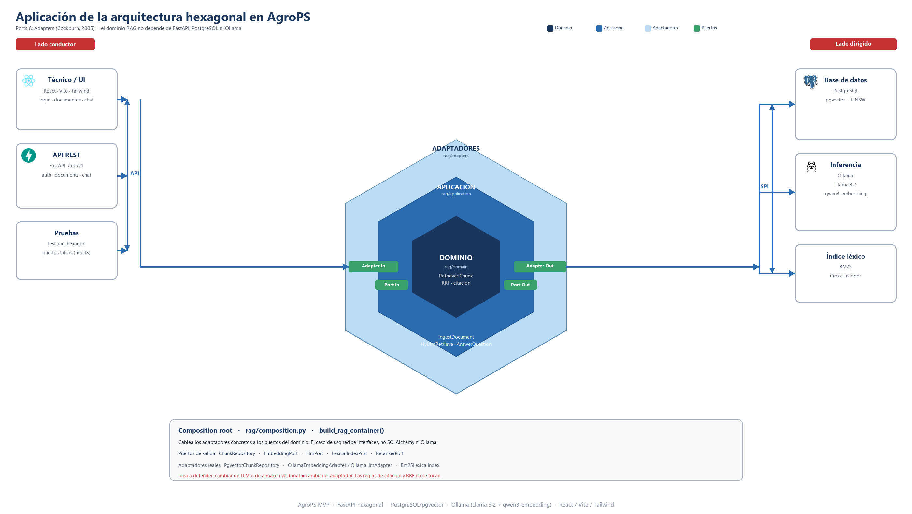
Patrones de software
Arquitectura hexagonal para un RAG testeable y sustituible
Ports & Adapters
ChunkRepository, EmbeddingPort, LlmPort, RerankerPort…
Casos de uso
HybridRetrieve, AnswerQuestion, IngestDocument
Composition root
build_rag_container cablea el hexágono
LangGraph
Orquestación agéntica desacoplada del recuperador
Multi-tenant
Aislamiento por tenant_id / knowledge base
Citación persistida
MessageSource: respuesta ↔ chunk ↔ score
AgroPS · Defensa TFM · software
7/12

Slide 14
Cómo mitigamos las alucinaciones
Capa sobre capa: recuperar bien → generar anclado → abstener → citar
1. Grounding
2. Abstención rápida
3. Retrieval híbrido
SYSTEM_PROMPT: usar solo el contexto; si falta evidencia, decirlo sin inventar dosis, plazos ni cifras.
RAG_FAST_ABSTAIN: sin chunks → plantilla out-of-knowledge sin llamar al LLM.
Denso + BM25 + RRF aumenta la probabilidad de evidencia correcta.
4. Citas auditables
5. Ámbito tenant
6. Grader agéntico
UI muestra fuentes (archivo/chunk/score); trazabilidad para el asesor.
No mezclar corpus de otras organizaciones.
Si relevancia = no → plantilla o rewrite (máx. 1), evita responder con contexto irrelevante.
AgroPS · Defensa TFM · anti-alucinación
8/12

Slide 15
Diseño experimental
Corrida congelada canónica: run_20260819T165515Z
Protocolo
Exactitud juez
Alucinación
• Banco oro N=35 (7×5)
• Corpus asesor-canarias
• Vanilla LLM vs RAG
• MRR + cobertura keywords
• Juez local 1–5 + is_hallucination
• Misma generación: llama3.2
• Eval principal = híbrido top-k
3,31 → 4,46
31,4% → 8,6%
+1,14
÷ ~4
MRR híbrido
Cobertura KW
0,8108
0,9643
IR
IR
AgroPS · Defensa TFM · evaluación
9/12

Slide 16
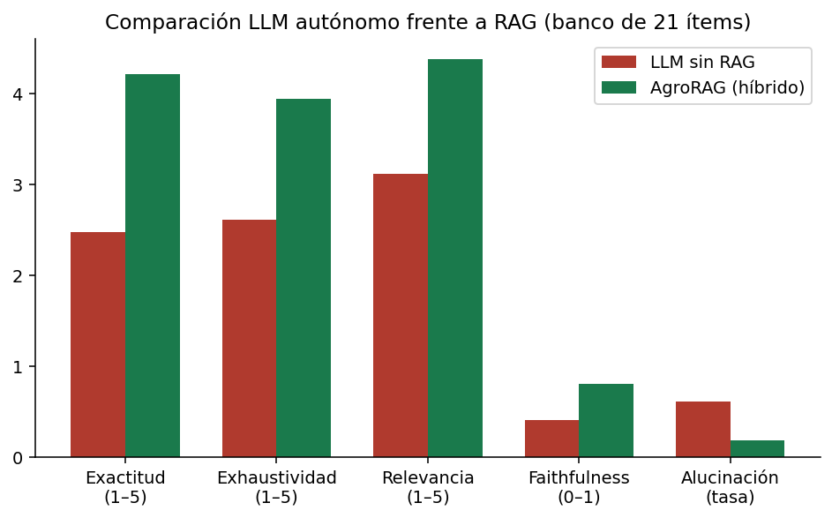
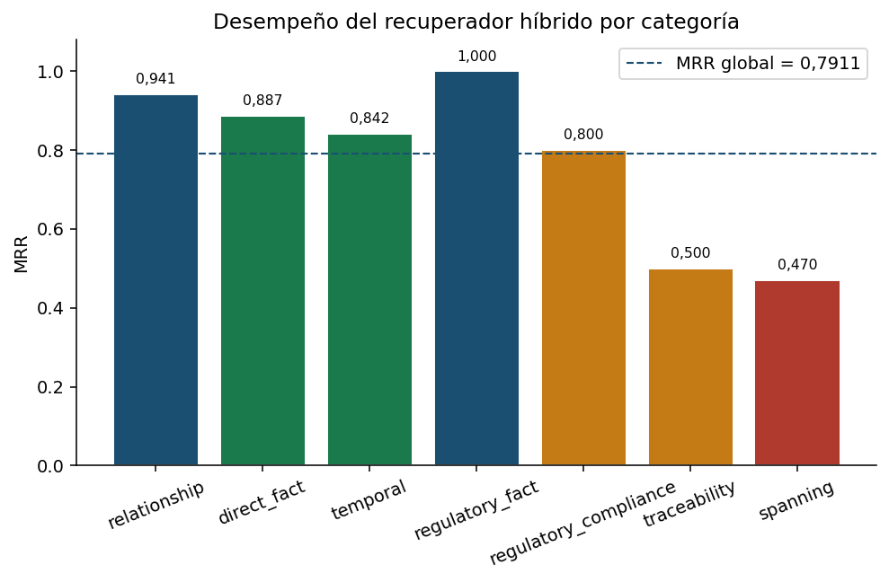
Resultados: RAG vs vanilla
Mitiga, no erradica — y el hueco está en trazabilidad
Fortaleza: spanning / regulatory_compliance (acc. 5,0; hall. 0). Debilidad: traceability (hall. residual ~0,20). El juez automático ≠ auditoría humana.
AgroPS · Defensa TFM · resultados
10/12

Slide 17
Límites honestos y conclusión
Lo que el tribunal debe recordar
Límites
Conclusión
• N=35: evidencia principal acotada
• Juez = mismo LLM (posible leakage)
• Sin ablación dens vs híbrido / reranker / agentic en la corrida canónica
• RAGAS no ejecutado en run congelada
• Mitigar ≠ certificar producción
RAG híbrido reduce el riesgo de alucinación extrínseca en los casos evaluados (31,4% → 8,6%) y mejora la exactitud (+1,14), pero no lo erradica.
La arquitectura hexagonal y la citación hacen el sistema auditable y evolutivo; el juez automático no sustituye validación humana.
AgroPS · Defensa TFM · cierre
11/12

Slide 18
Gracias
Preguntas · Demo de chat con citas · Lab de evaluación
Frase de defensa: «No prometemos cero alucinaciones; demostramos un anclaje medible a evidencia recuperada, con abstención, citas y arquitectura sustituible.»

